Slide 1
Викторина по разделу «Поэтическая тетрадь» (литературное чтение 3 класс)

Slide 2
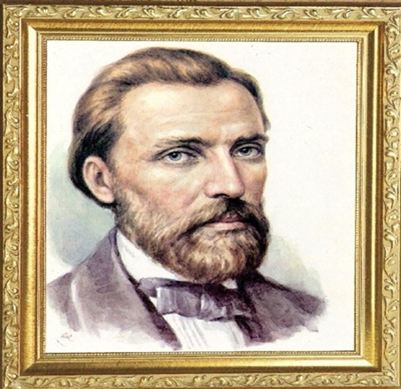
К чему призывает И.С.Никитин степь в начале стихотворения «Полно, степь моя…»?
П | р | о | с | н | у | т | ь | с | я

Slide 3
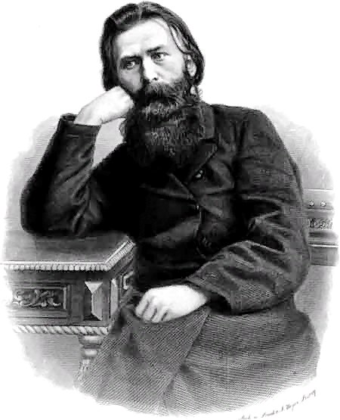
2.Кто автор строк:
Весело текли вы,
Детские года!
Вас не омрачали
Горе и беда.
С | У | Р | И | К | О | В

Slide 4
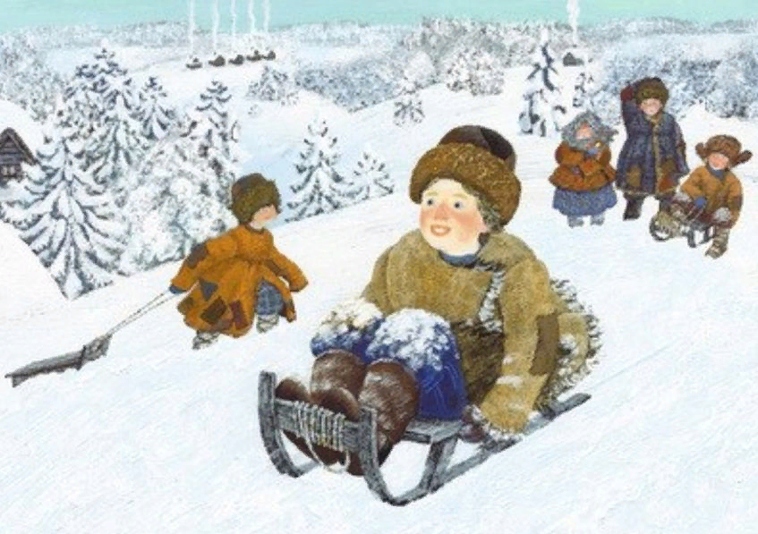
3. Кто рассказывал главному герою сказки в стихотворении И.С. Сурикова «Детство»?
Б | а | б | у | ш | к | а

Slide 5
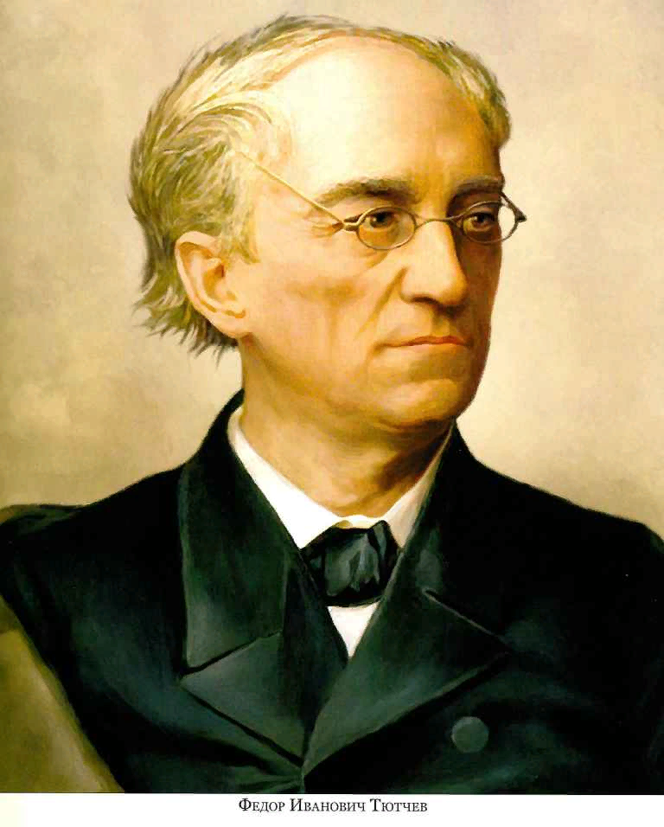
4. Каких богов упоминает Ф.И. Тютчев в стихотворении «Весенняя гроза»?
Г | р | е | ч | е | с | к | и | х

Slide 6
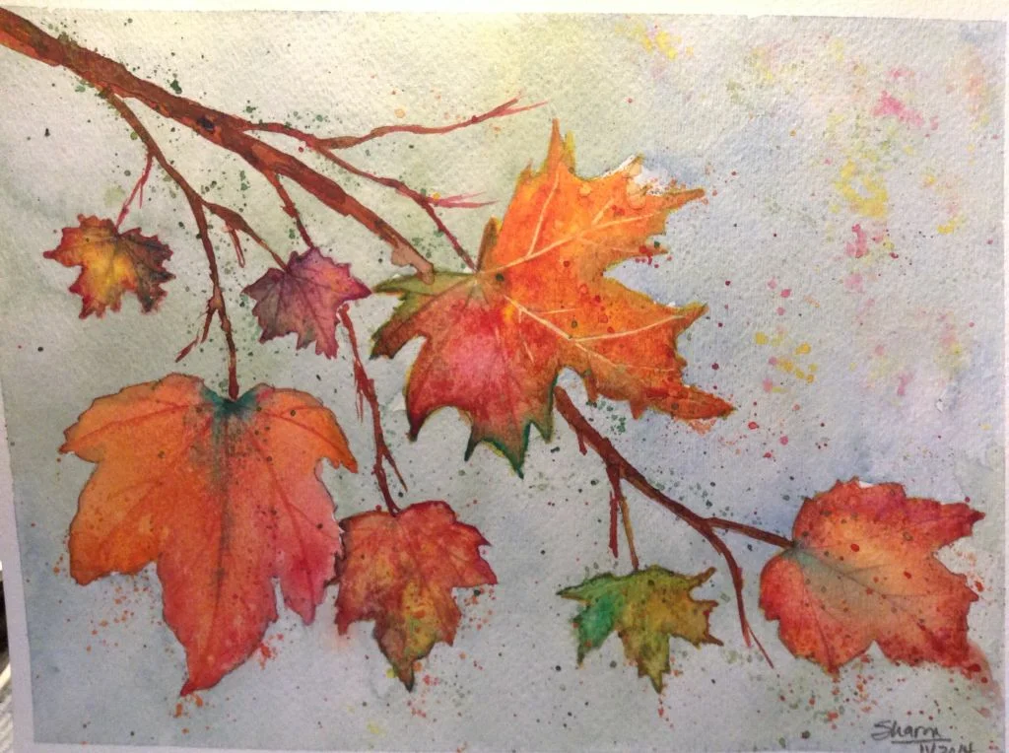
5.Из какого произведения эти строки? О буйные ветры, Скорее, скорей! Скорей нас сорвите С докучных ветвей!
Л | и | с | т | ь | я

Slide 7
6.Кто автор стихотворения «Встреча зимы»?
Н | и | к | и | т | и | н

Slide 8
Какое слово Вы составили?
П | У | Ш | К | И | Н

Slide 9
Александр Сергеевич Пушкин (1799-1837)

Slide 10
МБОУ «Средняя общеобразовательная школа №3 им.Г.В.Зимина»г.Калуги
учитель начальных классов
Будина Ирина Сергеевна

